Slide 1
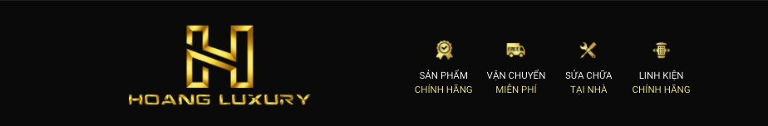
KÍNH CHÀO QUÝ ANH, CHỊ ĐÃ THAM GIA BUỔI RA MẮT WEBSITE CỦA CHUỖI CỬA HÀNG BÁN SMARTPHONE RẺ NHẤT THẾ GIỚI

Slide 2
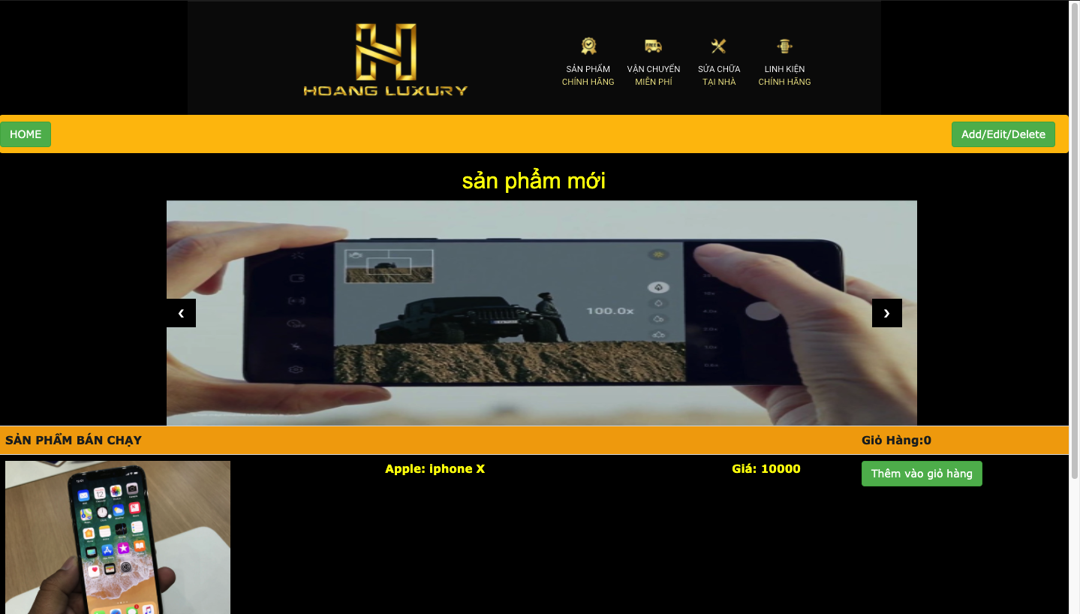
MÀU: ĐEN - VÀNG
CÓ 4 PHẦN: BANNER – BAR – SLIDE ẢNH SẢN PHẨM MỚI VÀ PHẦN SẢN PHẨM ĐANG BÁN CHẠY

Slide 3
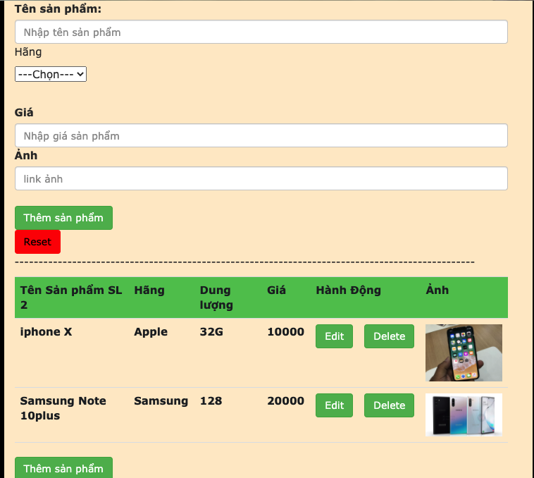
Website có thể thêm – sửa- xóa sản phẩm ở mục chỉnh sửa và đồng bộ trực tiếp với giao diện màn hình chính của website

Slide 4
KÍNH CHÀO QUÝ ANH, CHỊ ĐÃ THAM GIA BUỔI RA MẮT WEBSITE CỦA CHUỖI CỬA HÀNG BÁN SMARTPHONE RẺ NHẤT THẾ GIỚI

